Slide 1
РАБОЧАЯ ГРУППА № 2
ЗДРАВООХРАНЕНИЕ
Цель национального проекта:
Нас в стране должно быть много и больше,
мы должны быть здоровы и счастливы!
Нижневартовск

Slide 2
РАБОЧАЯ ГРУППА № 2
ЗДРАВООХРАНЕНИЕ
Проект «Я сам потрачу (или сохраню)»
2. Соплатеж в льготном лекарственном обеспечении
3. Обучающая программа «Здоровяка 86» (детский сад, школа, ВУЗ, производство, здоровое долголетие)
Ханты-Мансийский автономный округ - Югра

Slide 3
РАБОЧАЯ ГРУППА № 2
ЗДРАВООХРАНЕНИЕ
Проект «Я сам потрачу (или сохраню)»
Определить долю средств ОМС (до 50%), которую пациент может потратить на медицинскую помощь себе или сохранить для развития системы здравоохранения
Ханты-Мансийский автономный округ - Югра

Slide 4
РАБОЧАЯ ГРУППА № 2
ЗДРАВООХРАНЕНИЕ
2. Соплатеж в льготном лекарственном обеспечении
Размер должен быть снижен для тех, кто своевременно проходит диспансеризацию, выполняет назначения врача. Появляется возможность дополнительного выбора препарата
Ханты-Мансийский автономный округ - Югра

Slide 5
РАБОЧАЯ ГРУППА № 2
ЗДРАВООХРАНЕНИЕ
3. Обучающая программа #Здоровяка86 (ясли, школа, ВУЗ, производство, здоровое долголетие).
Здоровый квест в соцсетях, обучение пользованию электронными гаджетами для контроля за состоянием здоровья(подарить бабушке), очные встречи на факультативах в классах, обучение оказанию первой помощи при острых состояниях, травмах, правильному питанию). Гимнастика на рабочем месте
Ханты-Мансийский автономный округ - Югра

Slide 7
Мобильная медицина Югры
Гиппократ-класс в каждой школе

Slide 8
РАБОЧАЯ ГРУППА № 3
ЗДРАВОХРАНЕНИЕ
Автопоезд
Плавучий флюорограф, маммограф
Мобильная медицина Югры
Мобильный стоматолог

Slide 9
РАБОЧАЯ ГРУППА № 3
ЗДРАВОХРАНЕНИЕ
Увеличение бюджетных мест в медицинских ВУЗах Югры
Воспитание культуры здоровья
Гиппократ-класс в каждой школе
Волонтер-школьник-медик
Профессиональная ориентация, престиж профессии
Электронная бабушка

Slide 10
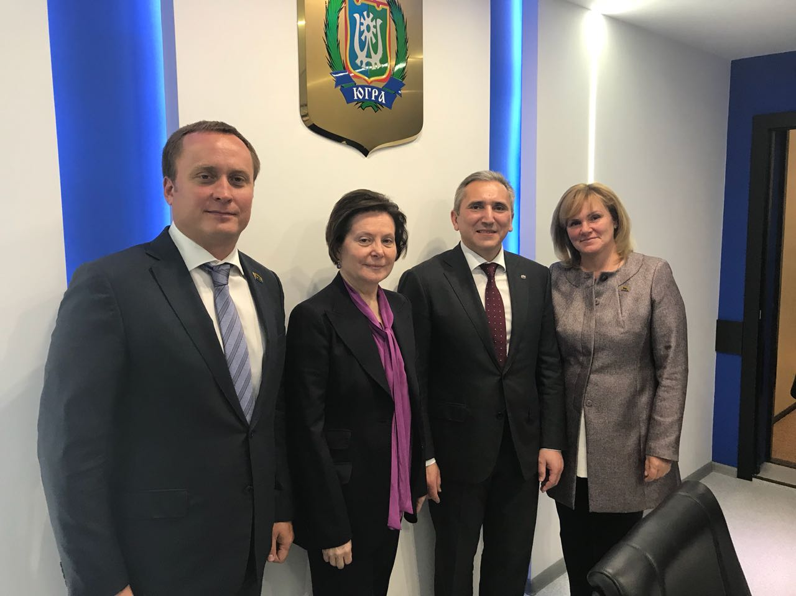
БУДЬТЕ ЗДОРОВЫ!

Slide 11
РАБОЧАЯ ГРУППА №2
Здравоохранение

Slide 12
Региональный портфель проектов «Здравоохранение»
Проект 1
Волонтерский проект
«Эстафета здоровых знаний»
Проект 2
Окружной конкурс
«Здоровый коллектив»
Проект 3
Мобильное приложение
«Я здоров»

Slide 13
Проект 1
«Эстафета здоровых знаний»
Популяризация здорового образа жизни,
первичная профилактика с учетом
целевых групп (подростки и взрослое
население):
волонтёры-наставники - от школьника до «серебряного возраста» («от академика до стойбища»);
информационная работа в социальных сетях («группы здоровья»);
движение «Здоровый доктор - здоровый пациент»
(блоги, профили и группы в соцсетях, клубные формирования, акции, флешмобы)

Slide 14
Проект 2
Окружной конкурс
«Здоровый коллектив»
Мотивация работодателей к реализации комплекса мер по сохранению и укреплению здоровья сотрудников:
3 этапа: муниципальный, региональный, федеральный;
номинации – по численности коллективов;
поиск и тиражирование лучших практик;
личное участие работодателя

Slide 15
Проект 3
Мобильное приложение
«Я здоров»
Создание мобильного приложения на базе ЕСИА и электронной медицинской карты:
интуитивно понятный интерфейс;
специализированный чат-бот;
персонифицированный органайзер с учетом групп здоровья и личных настроек пациента (напоминания о записи на прием, сдаче анализов, приеме лекарств и т.д.)

